Slide 1
L’économie coopérative: la puissance de l’imprévisible
Mario Hébert, directeur Affaires publiques, Fondaction CSN
Delta Beauséjour, Moncton, N.-B., le 29 février 2012

Slide 2
Plan de la présentation
Bref retour sur la CRISE
Pistes pour l’entreprise coopérative
Les 12 travaux de l’Hercule Coop

Slide 3

Bref retour sur la CRISE
De nombreuses facettes
  Financière et économique
  Écologique
  Alimentaire
  Climatique
  Gouvernance

Slide 4

Bref retour sur la CRISE
Même Davos doute du capitalisme…
Le modèle s’éteindra s’il n’est pas réformé.
«Si nous n'agissons pas rapidement, quand nous nous retrouverons ici [à Davos] dans trois ou quatre ans, le type de capitalisme que beaucoup d'entre nous ont connu et que nous avons cru être la meilleure forme de capitalisme, aura vécu».
David M. Rubenstein, co-directeur du fonds d'investissement américain Carlyle
Le jeudi 26 janvier 2012

Slide 5

Pistes pour l’entreprise coopérative
Repenser la finance
Réduire les inégalités
Prendre le virage du DD
Consommer « responsable »
Promouvoir une autre gouvernance

Slide 6
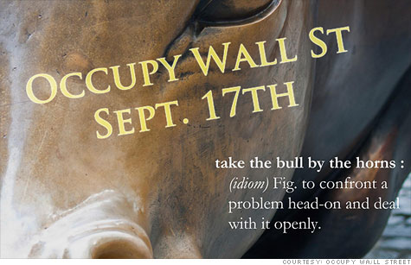
Repenser la finance
Re-réguler secteur financier!
Mettre fin aux pressions pour du rendement à court terme
Revenir rôle intermédiation
Finance socialement responsable
Rebrancher la finance à l’économie réelle
Rendements raisonnables - horizon moyen-long terme
Transparence de la gouvernance / rémunération
ÊTRE AUDACIEUX / DONNER DU SENS À L’ARGENT

Slide 7
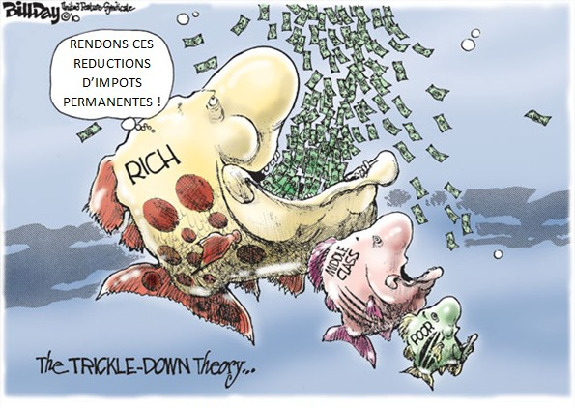
Réduction des inégalités
Le + grand risque des démocraties
Redistribuer la richesse
Éducation et formation accessible
Ré-inventer l’État-providence
Action sociale et collective / communautaire
Principes et valeurs coopératives
Retrouver l’équilibre entre « liberté - égalité - fraternité »

Slide 8
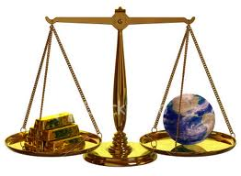
Prendre le virage du DD
Repenser la croissance
  Non à l’économie « brune »
  Oui à l’économie « verte »
Économie coopérative et DD
Pionnier : commerce équitable, agriculture biologique, énergies renouvelables, «transports doux», recyclage, tourisme solidaire, logiciels libres, etc.
Mais où est «Charlie» du DD; où est l’environnement?

Slide 9
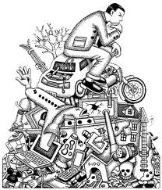
Consommer « responsable »
Passer du PARAÎTRE au PAR-ÊTRE
« Le + grand défi que l’humanité ait jamais eu à relever » (T. Jackson)
Repenser notre lien au matériel
Intervenir sur registres social, psychologique et matériel
Éduquer, informer, sensibiliser
Donner l’exemple…

Slide 10
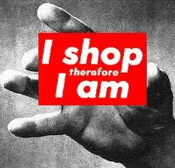
Consommer « responsable»
«Notre très productive économie exige que nous fassions de la consommation notre mode de vie, que nous transformions l'achat et l'utilisation de biens en rituels, que nous cherchions une satisfaction spirituelle, une satisfaction de l'ego dans la consommation [...]. Plus l'individu est invité à se conformer à des normes sociales consensuelles, plus il tend à exprimer ses aspirations et son individualité selon ce qu'il porte, conduit, mange... Sa maison, son auto, les portions dans ses repas, ses hobbies.»
Victor Lebow, "The Real Meaning of Consumer Demand“ (1955)

Slide 11
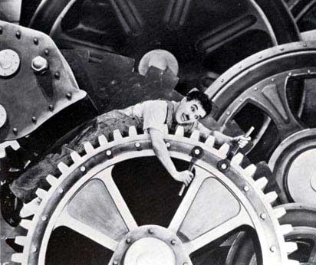
Une autre gouvernance
Profiter du choc démographique
L’enjeu de la relève en entreprise
Entrer au cœur de la bête
Coopératives de travail et CTA
Nouveau modèle d’entreprise
L’employé - propriétaire
Gestion participative

Slide 12

Les 12 travaux de l’Hercule COOP
Se mettre au service de l’intérêt général
Développer un discours sur l’économie en général
Se présenter comme une alternative au modèle dominant
Ex. L’économie plurielle ou la biodiverstié entrepreneuriale
À faire
1. Projet
de société

Slide 13
Les 12 travaux de l’Hercule COOP
Pas d’alternative sans théorie alternative
Redécouvrir Proudhon, Gide, Desroches et Vianney
Recherches universitaires multi-disciplinaires avec partenariats entreprises / universités
À faire
2. théorie
coopérative

Slide 14
Les 12 travaux de l’Hercule COOP
Attention syndrome de la « cage de fer » ou de l’isomorphisme institutionnel
Incarner la différence en développant ses propres normes et standards
À faire
3. Modus
operandi
coop
« La folie, c'est se comporter de la même manière et s'attendre à un résultat différent » (Albert Einstein)

Slide 15
Les 12 travaux de l’Hercule COOP
Économie + social = COOP
Économie + social + environnement = DD
A quand un 8e principe coopératif?
À faire
4. Porter
le dd

Slide 16
Les 12 travaux de l’Hercule COOP
Se doter de porte-parole crédibles
Avoir quelque chose d’original à dire
Prendre la parole sur les grands enjeux de société
Maîtriser les différents medium
À faire
5. Apprendre
l’art de
communiquer

Slide 17
Les 12 travaux de l’Hercule COOP
Comprendre et maîtriser ces nouveaux outils de communication
Exploiter les opportunités
Investir logiciels libres
À faire
6. Web 2.0
médias sociaux

Slide 18
Les 12 travaux de l’Hercule COOP
Réunir le dispersé
Comprendre et pratiquer le travail en réseau
Créer des alliances
Être accueillant, respectueux de la diversité
Donner du sens
À faire
7. Sparsa
Colligo*

Slide 19
Les 12 travaux de l’Hercule COOP
Cesser de jouer à l’autruche
Concevoir un programme politique
Le soumettre aux partis politique
En faire la promotion
À faire
8. Apprivoiser
le politique

Slide 20
Les 12 travaux de l’Hercule COOP
Gen X, Y, (Z) : trois visions et trois réalités différentes
Créer une dynamique intergénérationnelle
Impliquer les jeunes à tous les niveaux (orientation et décision)
À faire
9. Place
aux jeunes

Slide 21
Les 12 travaux de l’Hercule COOP
Un élément de différenciation
Une preuve incontestable
Ouverture à la critique et à l’adaptation permanente.
Mais ne pas se laisser paralyser par la perfection
À faire
10. Bottines
et babines

Slide 22
Les 12 travaux de l’Hercule COOP
On peut changer le monde
Par le volontarisme
Sans dogmatisme
En respectant la diversité
À faire
11. Y croire

Slide 23
Les 12 travaux de l’Hercule COOP
La Théorie du Cygne noir désigne un événement qui a une faible probabilité de se dérouler, mais qui, s'il se réalise, à des conséquences d'une portée considérable et exceptionnelle.
Ces évènements hautement improbables ont un impact énorme, sont presque impossibles à prévoir, et pourtant, a posteriori, nous essayons toujours de leur trouver une explication rationnelle.
À faire
12. Syndrome
Du cygne noir
« Si on n’observe que des cygnes blancs, on aura vite faire de déduire par erreur que tous les cygnes sont blancs »
Nassim Nicholas Teleb

Slide 24
Conclusion
Ne doutons jamais qu’un petit groupe d’individus conscients et engagés puissent changer le monde. C’est même de cette manière que cela s’est toujours produit.
Margaret Mead
L'improbable arrive souvent dans l'histoire. Essayons d'avoir un peu foi dans l'improbable, mais essayons aussi d'agir en sa faveur".
Edgar Morin
Caminante no hay camino, se hace el camino al andar
Antonio Machado
(Toi qui marche, il n’existe pas de chemin, le chemin se fait en marchant)

